Slide 1
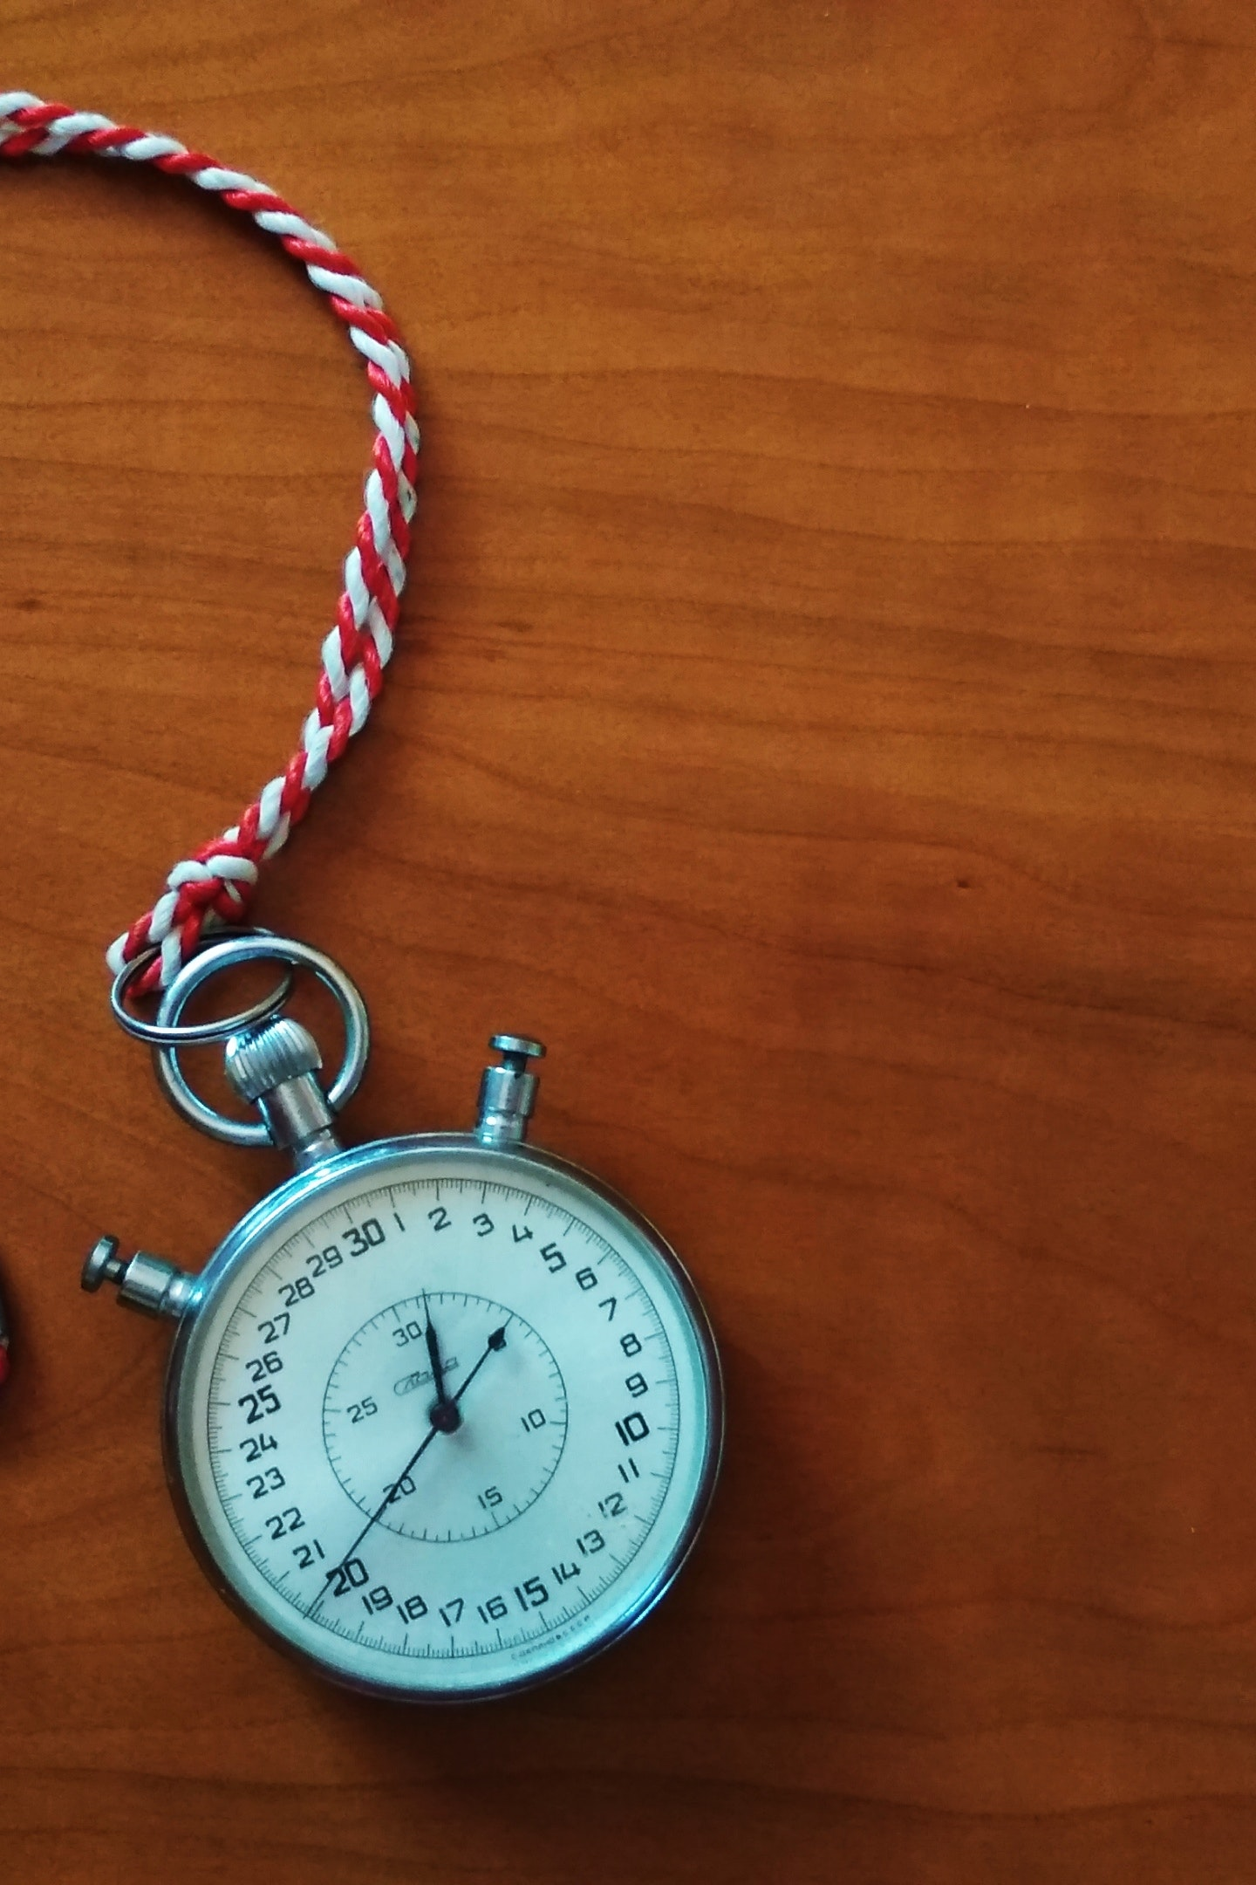
Timer And Counter
تایمر و شمارنده

Slide 2
EXCEPTIONS AND INTERRUPTS
•Many applications need to count an event or generate time delays.
–when an event occurs externally, the content of the counter is incremented
–when the oscillator ticks, the content of the counter is incremented
• بسیاری از برنامه ها نیاز به شمارش یک رویداد یا ایجاد تاخیر زمانی دارند.
- هنگامی که یک رویداد به صورت خارجی رخ می دهد، محتوای شمارنده افزایش می یابد
- هنگامی که نوسانگر تیک می زند، محتوای شمارنده افزایش می یابد

Slide 3
TIME DELAY
•Consider a microcontroller with an oscillator with frequency of 1 MHz; in the microcontroller, the content of the counter register increments once per microsecond. So, if we want a time delay of 100 microseconds, we should clear the counter and wait until it becomes equal to 100.
•In the microcontrollers, there is a flag for each of the counters. The flag is set when the counter overflows, and it is cleared by software. The second method to generate a time delay is to load the counter register and wait until the counter overflows and the flag is set.
•یک میکروکنترلر با نوسانگر با فرکانس 1 مگاهرتز را در نظر بگیرید. در میکروکنترلر، محتوای ثبت شمارنده یک بار در هر میکروثانیه افزایش می یابد. بنابراین اگر 100 میکروثانیه تاخیر زمانی می خواهیم باید شمارنده را پاک کنیم و صبر کنیم تا برابر 100 شود.
•در میکروکنترلرها برای هر یک از شمارنده ها یک پرچم وجود دارد. هنگامی که شمارنده سرریز می شود، پرچم تنظیم می شود و توسط نرم افزار پاک می شود. روش دوم برای ایجاد تاخیر زمانی این است که ثبت شمارنده را بارگیری کنید و منتظر بمانید تا شمارنده سرریز شود و پرچم تنظیم شود.

Slide 4
TIME DELAY
•For example, in a microcontroller with a frequency of 1 MHz, with an 8-bit counter register, if we want a time delay of 3 microseconds, we can load the counter register with $FD and wait until the flag is set after 3 ticks. After the first tick, the content of the register increments to $FE; after the second tick, it becomes $FF; and after the third tick, it overflows (the content of the register becomes $00) and the flag is set.
•مثلاً در یک میکروکنترلر با فرکانس 1 مگاهرتز، با رجیستر شمارنده 8 بیتی، اگر 3 میکروثانیه تاخیر زمانی بخواهیم، می توانیم ثبات شمارنده را با $FD بارگذاری کنیم و منتظر بمانیم تا پرچم بعد از 3 تنظیم شود. کنه ها پس از اولین تیک، محتوای رجیستر به $FE افزایش می یابد. بعد از تیک دوم، $FF می شود. و بعد از تیک سوم سرریز می شود (محتوای رجیستر 00 دلار می شود) و پرچم تنظیم می شود.

Slide 5
AVR TIMERS
•In ATmega32, there are three timers: Timer0, Timer1, and Timer2. Timer0 and Timer2 are 8-bit, while Timer1 is 16-bit. In this chapter we cover Timer0 and Timer2 as 8-bit timers, and Timer1 as a 16-bit timer.
•مثلاً در یک میکروکنترلر با فرکانس 1 مگاهرتز، با رجیستر شمارنده 8 بیتی، اگر 3 میکروثانیه تاخیر زمانی بخواهیم، می توانیم ثبات شمارنده را با $FD بارگذاری کنیم و منتظر بمانیم تا پرچم بعد از 3 تنظیم شود. کنه ها پس از اولین تیک، محتوای رجیستر به $FE افزایش می یابد. بعد از تیک دوم، $FF می شود. و بعد از تیک سوم سرریز می شود (محتوای رجیستر 00 دلار می شود) و پرچم تنظیم می شود.

Slide 11
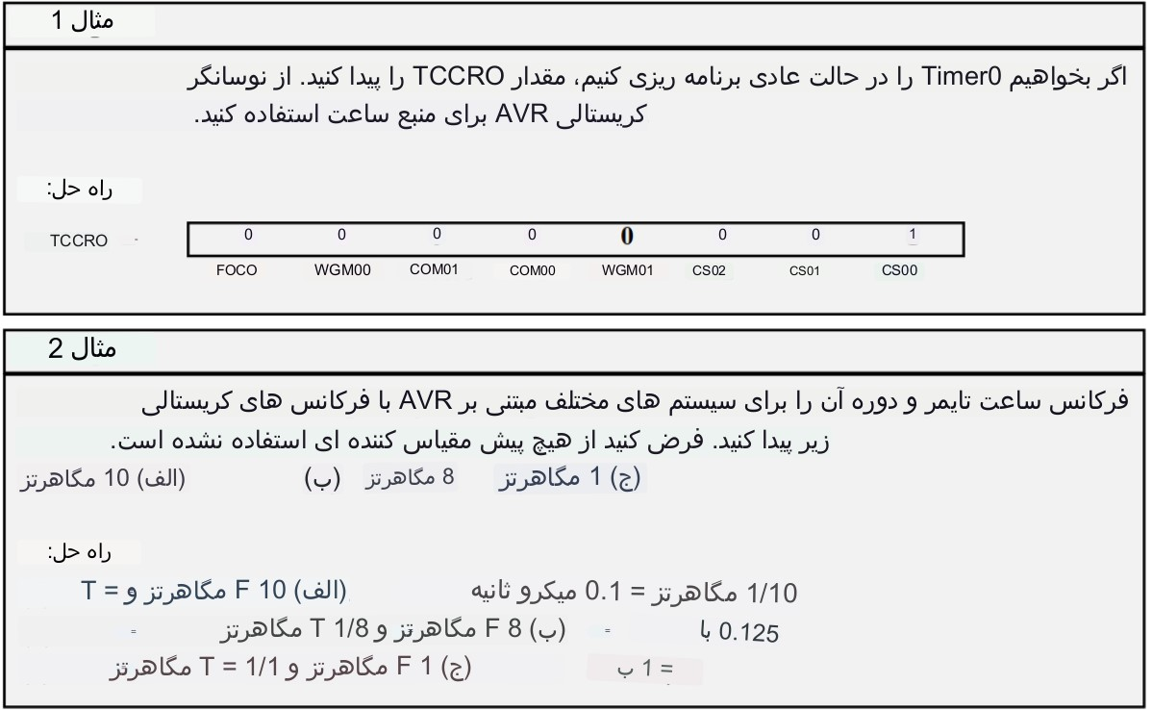

Slide 13
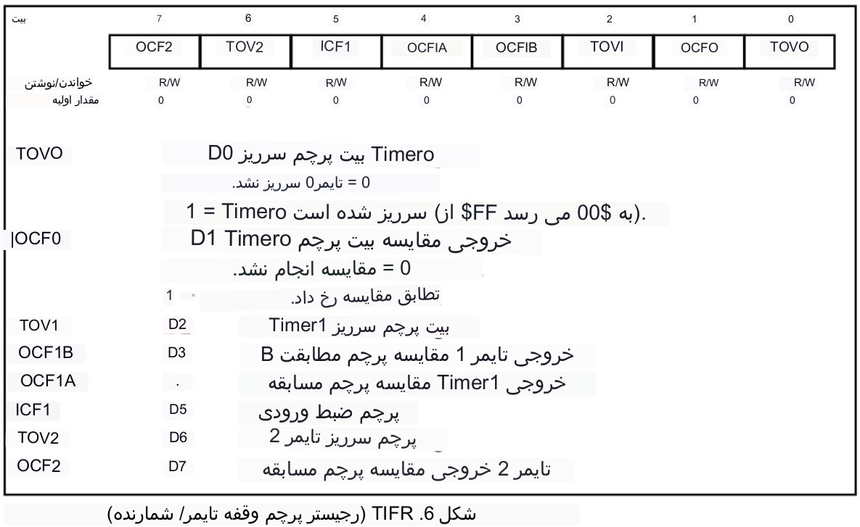

Slide 16
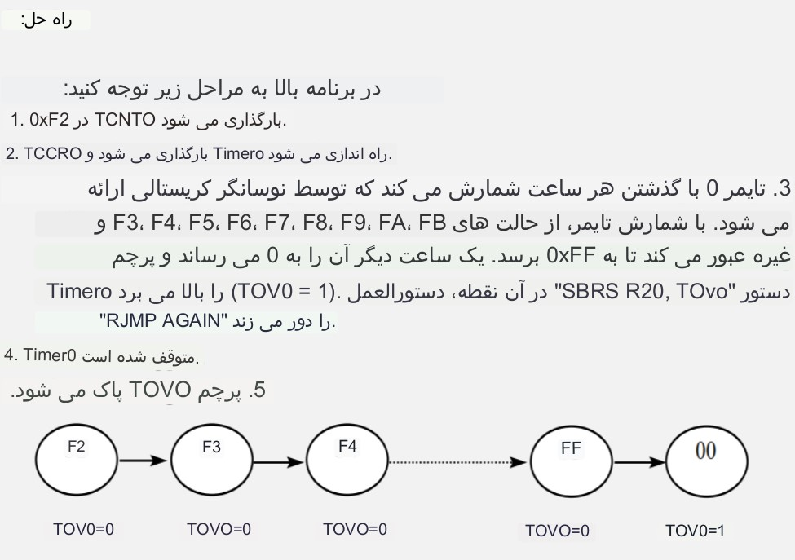

Slide 20
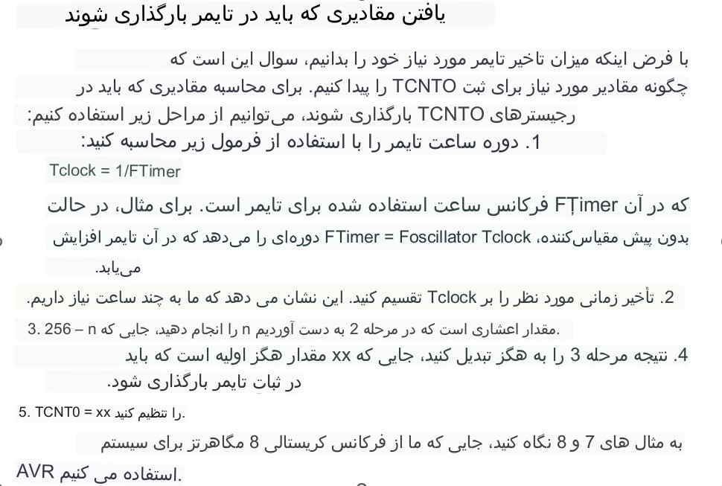

Slide 23
TIMER PRESCALER

